Slide 1
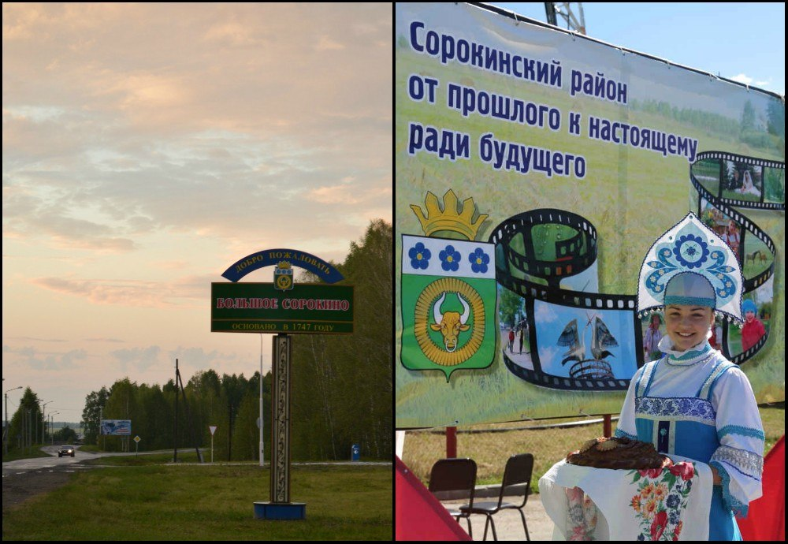
Достопримечательности родного края

Slide 2
Геральдическое описание герба Сорокинского района В зеленом поле под серебряной главой, обремененной тремя лазоревыми с золотыми семенниками цветками льна, золотое кольцо, образованное множеством расходящихся головок колосьев, поверх которого положена бычья голова того же металла с серебряными рогами, глазами и кольцом в носу). Щит увенчан золотой муниципальной короной установленного образца. Обоснование символики герба Лазоревые цветы указывают на развитое в прошлом производство льна и связанных с его обработкой ремесел. Бычья голова и окружающие ее колосья указывают на сельскохозяйственный характер территории и мясомолочное направление развитых на ней производств. Белозеленая гамма гербового поля призвана символизировать плодородие, природные богатства, а также указывает на принадлежность территории муниципалитета к Сибири. Думы Сорокинского района Герб утверждён Решением от 24 апреля 2009 года № 7.

Slide 3
Район расположен на юге Тюменской области, имеет общие границы с Ишимским, Абатским, Аромашевским, Вагайским и Викуловским районами. 77 процентов территории района занимают земли сельскохозяйственного назначения, 13 процент территории занимают леса, 0,7 процента – земли поселений.

Slide 4
Администрация Сорокинского района

Slide 5
1956 год В райцентре открыта первая детская библиотека. Заведующей районной Детской библиотекой назначена Сысоева ( Полянова) Анна Степановна, направленная в район на работу Областным Управлением Культуры. Из фондов районной библиотеки передан Детский фонд 2000 экземпляров. Библиотека обслуживала 91 читателя и выдавала им около 6 тысяч книг в год. С 1959 по 1967 год В районной библиотеке работает Комарова Мария Михайловна, которая в те годы награждена Почетной грамотой Министерства культуры РСФСР «За отличное обслуживание населения книгой». Ее имя занесено на областную доску Почета управления культуры Тюменского облисполкома.

Slide 8
В Сорокинском районе 29 Домов культуры, сельских клубов, 12 библиотек, школа искусств, музей, в них работает 208 специалистов. Культурная жизнь Сорокинского района полна творческих инициатив, которые воплощаются ежедневно с учетом интересов жителей.

Slide 9
Фантан Сорокинского района

Slide 10
Школа № 1 Сорокинского района

Slide 11
Спортивный комплекс «Сибирь» Спорт становится средством воспитания тогда, когда он - любимое занятие каждого. Сухомлинский В. А.

Slide 14
Край родной, родимый край – милая сторонка, Где лесов зеленых рай, птичье пенье звонко! Купол неба в вышине, звезд ночных мерцанье; Шорох листьев в тишине и лугов дыханье; До рассвета здесь поет петушок не громко; Чуть качнется и замрет месяц в небе тонко. Просветлеет небосвод, звездочки погаснут; Звездой утренней взойдет снова день прекрасный Солнце яркое встает над горой, над лесом; Нежный луч его плывет по местам окрестным. По ложбинкам , над рекой марево тумана – Словно кто разлил покой, сказку ль без обмана. Здесь черемух хоровод над рекой гуляет, Засмотревшись в лоно вод цвет свой осыпает; Ветерок его несет – легкое порханье, Испаренье светлых вод и благоуханье! Край родной, родимый край – милая сторонка, Где лесов зеленых рай, птичье пенье звонко! С нами, с нами навсегда родины виденье, И зовет к себе, зовет – то боготворенье.

Slide 15
